Slide 1
Uncovering divergent linguistic information in word embeddings with lessons for intrinsic and extrinsic evaluation
在词嵌入中发掘新的语义信息

Slide 2
论文简介
一篇关于词嵌入的论文
作者认为词嵌入所能给出的信息，远超人们的想象
主要贡献就是提出了词嵌入的后处理，以及n阶相似度矩的含义及计算方法
在内部评估和外部评估中检验结果。

Slide 3
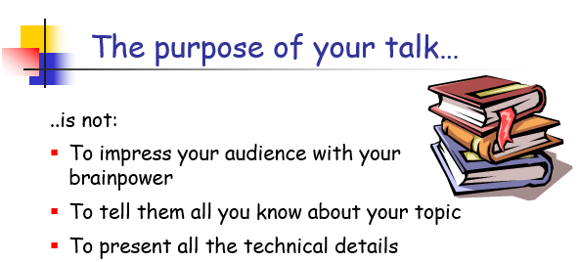
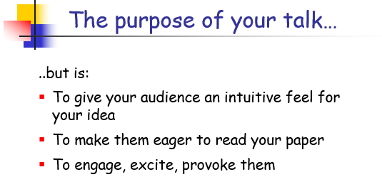
Notes:
因为阅读了老师给的关于做这个pre的介绍，有几个点给我印象深刻
1，不需要展示所有的技术细节，而是给听众一个直观的感受
2，不要预计观众有这个方面相关的知识，要假设观众都为零基础

Slide 4
主要目的
让听众对词嵌入有一个直观的了解。
介绍这篇论文到底精彩在什么地方。
略过
各种词嵌入模型的具体实现。
论文结论的具体公式推导。
Notes:
所以，目的是让听众对词嵌入有个初步而直观的印象，并且展示论文到底amazing在什么地方
因为觉得听众也不想听繁杂的公式推导，所以略过，词嵌入模型的实现，能够激起大家兴趣自行去了解是极好的

Slide 5
展示框架
简要介绍词嵌入的思想和主流模型。
论文中的后处理操作（创新点）。
内部评价和外部评价。
Notes:
有一些名词后面会解释

Slide 6
词嵌入
Word Embeddings

Slide 7
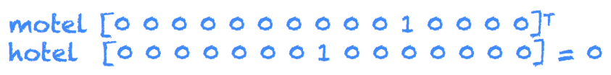
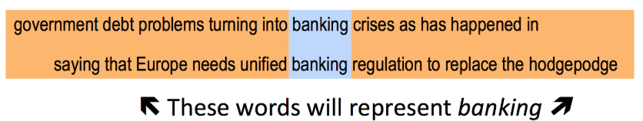
为什么需要词嵌入
将单词数据化，才能交给计算机来完成各种语言相关任务。
一开始的one-hot向量。
基于上下文的word2vector，运用神经网络训练一个权重矩阵，尽可能准确预测上下文，并将权重矩阵某一列作为该词的词向量
Notes:
One-hot 维度高，各个向量都正交，无法体现词语的相关性
NLP的伟大的核心思想之一，根据上下文推测词义。

Slide 8
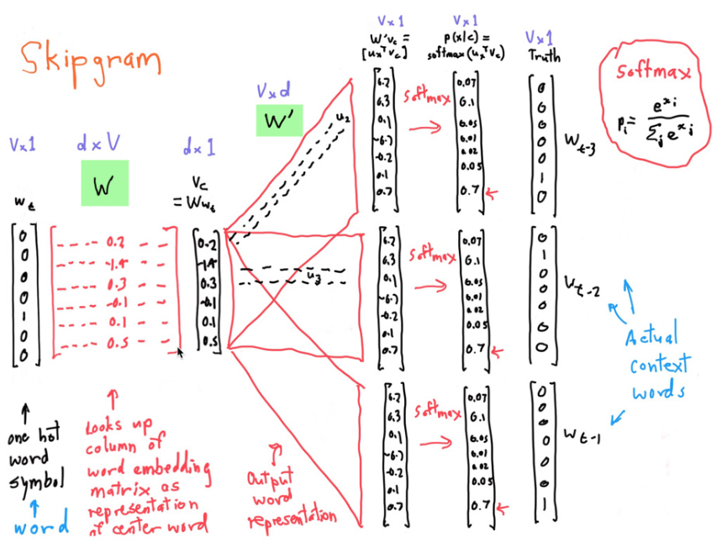
一个例子：
Notes:
所谓词向量，就是训练神经网络里面对应的一列，而政策weight矩阵，就是词向量矩阵

Slide 9
三种主流的词嵌入模型
Word2vector
通过单词和上下文彼此预测
(模型介绍：http://www.hankcs.com/nlp/word-vector-representations-word2vec.html?tdsourcetag=s_pcqq_aiomsg)
Glove
基于语料库构建词的共现矩阵，再通过共现矩阵学习词向量
(模型介绍：https://blog.csdn.net/u014665013/article/details/79642083)
Fasttext
facebook开源的一个词向量与文本分类工具
(模型介绍：https://blog.csdn.net/john_bh/article/details/79268850)
目前所有词嵌入构建的基本思想都是，利用大型单语语料库中的同现统计（co-occurrence statistics ），以及相似词汇必定出现在相似文本环境中的分布式假设，将相似的向量表示分配给相似的词汇
但，相似的定义是什么？

Slide 10
相似度度量的两个轴
如何定义“相似”，或者说嵌入模型应该捕捉词语之间什么样的关系仍不明确。
有些人将真实相似性（轿车-汽车）与关联性（车-公路）加以区分。
有些人认为应重点关注语义（唱歌-咏唱）和语法（sing-singing）相似度。
总而言之，也就是将相似度衡量的两个轴划分为了语义/语法轴，相似/关联轴。

Slide 11
后处理
Post-processing

Slide 12

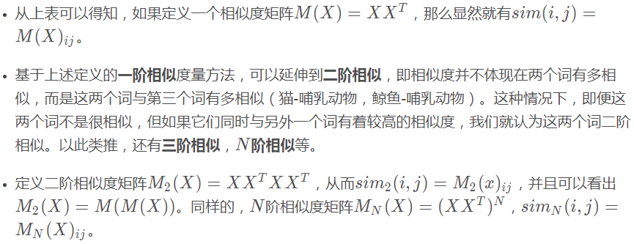
Notes:
这种情况下，即便这两个词不是很相似，但如果它们同时与另外一个词有着较高的相似度，我们就认为这两个词二阶相似。

Slide 13
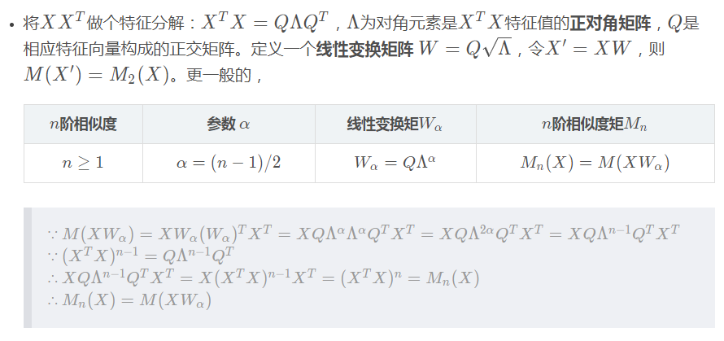
Notes:
对于任意阶相似度矩阵，都可以通过选择合适的α值，对相似度矩阵进行降阶/升阶。
虽然阶数是离散的，α的值却是光滑、连续的

Slide 14
内部与外部评估
Intrinsic evaluation and Extrinsic evaluation

Slide 15
内部评价
从词语类比（word analogy）和词语相似（word similarity）两个角度，给出语义/语法、相似/关联两个基准的具体解释。
词语类比
对于问题“已知（柏林，德国），那么（？，法国）”或者“已知（small，smallest），那么（？，biggest）”，词语类比就是利用简单的词向量运算来衡量答案与标准答案之间的准确度。
词语相似
对于给定的word pairs，用于衡量模型给出的相似度得分，与人类标注给出的相似度得分，二者之间的差异。
为了验证提出的后处理（post-processing）是否有效，论文基于3种嵌入方法进行了测试。
Notes:
内部评价是我们在词向量训练技术中的具体的中间子任务上的评价
外部评价就是在真实任务上的评价，词向量的评价依赖于任务的结果

Slide 16
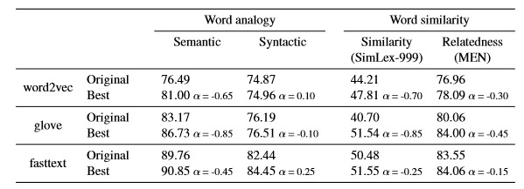

Slide 17
外部评价
从语义文本相似度（semantic textual similarity ）的任务出发，解释后处理如何提升下游任务的性能。
语义文本相似度与词语相似度类似，区别在于衡量的是模型给出句子间相似度、人为标注给出的句子间相似度的差异。
Notes:
外部评价就是在真实任务上的评价，词向量的评价依赖于任务的结果，处理的是句子

Slide 18
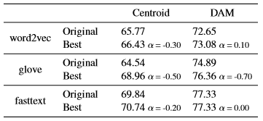

Slide 19
总结

Slide 20
没有使用额外的训练材料，提升了词嵌入模型的准确度。
作者认为，标准词嵌入编码所包含的信息比人们现在看到的多得多，但由于无法同时显现所有语言信息，标准词嵌入编码的能力受到极大限制。比如在词语类比任务中，虽然后处理能够提升精确度，但语义轴的提升是以语法轴的恶化为代价的，反之亦然。
后处理在监督学习与非监督学习的应用效果不同，非监督学习系统直接使用词嵌入相似度因而提升效果更大；监督学习系统使用一般词嵌入作为输入特征，有足够的表达能力来学习最优变换，因此提升相对较小。

Slide 21
参考资料：
Cs224n w2v笔记：http://www.hankcs.com/nlp/word-vector-representations-word2vec.html
Artetxe2018CoNLL最佳论文阅读笔记：https://blog.csdn.net/Real_Brilliant/article/details/83626361?tdsourcetag=s_pcqq_aiomsg
词向量评估与再训练：https://mp.weixin.qq.com/s?__biz=MzUzMTY2MTAzNA==&mid=2247483736&idx=1&sn=f48d37b14c473c1317032004b7616cdb&chksm=fabe68ddcdc9e1cb338e7dcf8bfda0d459fe2ffeffbfdafe9fd29134ed50850b6c9aadaf0675&3rd=MjM5NzM2NjUzNg==&scene=8#rd&tdsourcetag=s_pcqq_aiomsg
Mikel Artetxe, Gorka Labaka, Inigo Lopez-Gazpio, Eneko Agirre, IXA NLP Group. 2018. Uncovering divergent linguistic information in word embeddings with lessons for intrinsic and extrinsic evaluation

Slide 22
THANKYOU

